Slide 1

CHIẾN LƯỢC PTNNNT VIỆT NAM ĐẾN NĂM 2030 VÀ YÊU CẦU Sửa đổi luật hợp tác xã năm 2012
ĐỐI VỚI hợp tác xã TRONG LĨNH VỰC nông nghiệp
VIỆN CHÍNH SÁCH VÀ CHIẾN LƯỢC PHÁT TRIỂN NÔNG NGHIỆP NÔNG THÔN
Hà Nam, 12/7/2022

Slide 2
THỰC TRẠNG PHÁT TRIỂN HTX NN

Slide 3
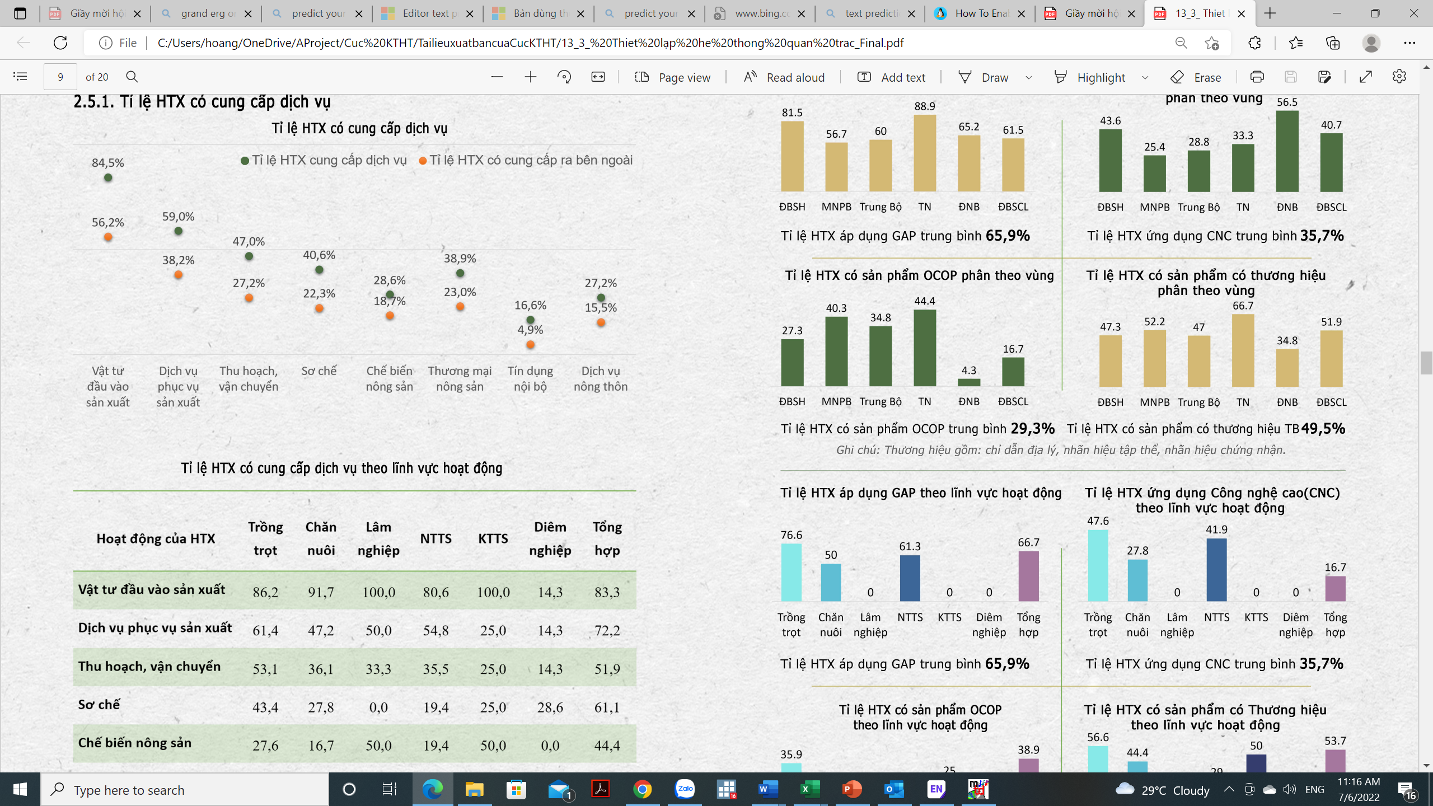
Thành tựu phát triển HTXNN
HTXNN phát triển
Số lượng HTXNN tăng
Hiệu quả hoạt động được cải thiện. Tỉ lệ HTX khá tốt tăng (55%)
Tăng số lượng, tỉ lệ HTX ứng dụng KHCN (10%), liên kết, tiêu thụ SP (37%);
HTX ngày càng tham gia vào các công đoạn sau của CGT
Năng lực cán bộ HTX được cải thiện (46% qua đào tạo, 16% - CDDH)
Nhiều mô hình HTX hiệu quả xuất hiện: ứng dụng CNC, SX tập trung, tham gia của DN,…
Vùng | HTXNN năm 2013 | HTXNN năm 2021 | Thay đổi HTX giai đoạn 2013 - 2021
 |  |  | Số HTX | Tỉ lệ (%)
Cả nước | 10410 | 18340 | 7930 | 76.2
ĐBSH | 3745 | 4805 | 1060 | 28.3
Miền núi phía Bắc | 1996 | 4910 | 2914 | 146.0
Trung Bộ | 2755 | 4055 | 1300 | 47.2
Tây Nguyên | 407 | 1321 | 914 | 224.6
Đông Nam bộ | 340 | 818 | 478 | 140.6
ĐBSCL | 1167 | 2431 | 1264 | 108.3

Slide 4
Thành tựu phát triển HTXNN
Thể hiện vai trò với thành viên và PTNNNT
Cung cấp vật tư, dịch vụ SXNN;
Tổ chức ứng dụng KHCN;
Liên kết, tiêu thụ nông sản;
Nâng cao hiệu quả kinh tế
Nâng cao kiến thức, kỹ năng
Cung cấp dịch vụ nông thôn
Thị trường SP, dịch vụ SXNN cạnh tranh
Thay đổi nhận thức về HTXNN
Mô hình; vai trò HTX
HTX giúp nông dân cạnh tranh tốt hơn;
Giúp ND khởi nghiệp kinh doanh
Tỷ lệ thành viên đánh giá lợi ích khi tham gia HTX đối với kinh tế hộ
Nguồn: IPSARD, 2014

Slide 5
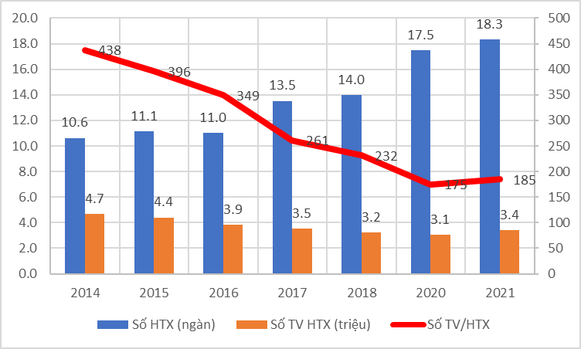
Tồn tại, yếu kém
Số lượng TV/HTX giảm dần
Vốn, doanh thu nhỏ
Năm | Vốn bq 1 HTXNN (trđ) | Doanh thu năm bq 1 HTX (trđ)
2013 | 702 | 818
2014 | 779 | 902
2015 | 784 | 1029
2016 | 764 | 1165
2017 | 823 | 1290
2018 | 1054 | 1616
2021 | 1524 | 1268
Hậu quả???

Slide 6
Tồn tại, yếu kém
Quy mô vốn, tài sản thấp; tích lũy chậm
Phù hợp với năng lực quản lý hiện tại
Khó phát triển hoạt động sau thu hoạch: sơ chế, chế biến, thương mại
Thiếu vốn cho phát triển hoạt động sau thu hoạch
Khó khăn thụ hưởng chính sách hỗ trợ của nhà nước
Ảnh hưởng trả lương, thu hút cán bộ quản lý giỏi
Tỉ lệ HTX ứng dụng KHCN, tham gia liên kết chuỗi giá trị còn thấp. Quy mô ứng dụng KHCN, liên kết còn thấp
Sự tham gia vào CGT, các công đoạn sau thu hoạch hạn chế: quy mô nhỏ; thiếu hạ tầng cho hoạt động sau thu hoạch, ít HTX tham gia CGT

Slide 7
Tồn tại, yếu kém
THT phát triển lên HTX??
Còn nhiều hộ ND chưa tham gia HTX
Vùng | Năm 2016 |  |  | Năm 2020
 | Số TV HTX | Số hộ NLTS | % hộ NLTS là TV HTX | Số TV HTX | Số hộ NLTS | Tỉ lệ hộ NLTS tham gia HTX
Cả nước | 3854.6 | 9281.0 | 41.5 | 3050.0 | 9108.1 | 33.5
ĐBSH | 2455.3 | 1546.2 | 158.8 | 1660.8 | 1443.5 | 115.1
Miền núi phía Bắc | 188.4 | 1901.9 | 9.9 | 150.3 | 1815.3 | 8.3
Trung Bộ | 1064.2 | 2291.3 | 46.4 | 1016.1 | 2237.5 | 45.4
Tây Nguyên | 20.1 | 928.8 | 2.2 | 40.1 | 1018.3 | 3.9
Đông Nam bộ | 11.4 | 524.2 | 2.2 | 13.5 | 491.5 | 2.7
ĐBSCL | 115.2 | 2088.6 | 5.5 | 169.2 | 2102.0 | 8.1

Slide 8
Tồn tại, yếu kém
% HTX vi phạm quy định về mức độ phục vụ thành viên nhận được hỗ trợ của Nhà nước
Nhiều HTX hoạt động chưa đúng luật HTX 2012
Thành lập do ý chí từ bên ngoài
Thành lập để thụ hưởng chính sách NN
Nội dung hỗ trợ | % HTX
Tập huấn, bồi dưỡng cán bộ HTX | 100
Hỗ trợ thành lập mới, chuyển đổi theo Luật HTX 2012 | 75
Hỗ trợ đất trụ sở | 25
Hỗ trợ đất phục vụ SXKD của HTX | 5
Miễn, giảm tiền thuê đất | 10
Vay vốn ưu đãi từ Quỹ phát triển HTX | 10
Hỗ trợ mua máy móc, thiết bị sản xuất, kinh doanh | 25
Hỗ trợ áp dụng các quy trình như VietGAP, hữu cơ | 30
Hỗ trợ vật tư đầu vào để áp dụng tiến bộ kỹ thuật mới | 5
Hỗ trợ chế biến sản phẩm | 25
Hỗ trợ sơ chế, bảo quản, lưu trữ sản phẩm | 10
Hỗ trợ xây dựng thương hiệu | 10
Hỗ trợ tham gia hội chợ, triển lãm | 55
Hỗ trợ liên kết sản xuất và tiêu thụ sản phẩm | 25
Hỗ trợ mua bảo hiểm nông nghiệp | 5
Tạo điều kiện tham gia các chương trình Phát triển KT-XH | 45
Hỗ trợ vốn, giống khi gặp khó khăn do thiên tai, dịch bệnh | 20

Slide 9
Nguyên nhân của tồn tại, yếu kém
Luật 2012 chưa khuyến khích thành viên
Sự tham gia của TV: yếu tố quyết định thành công (góp vốn, SD DV; quyết định)
Động lực cho thành viên: lợi ích kinh tế
Mô hình HTX theo Luật HTX 2012 (Mô hình truyền thống): hạn chế
- Quy định về trả vốn góp
- Không cho phép chuyển nhượng vốn, mức vốn góp
TV sẽ tối đa hóa lợi ích ngắn hạn của họ; không muốn đầu tư vào HTX; không muốn kết nạp TV mới.
Một số nước nới lỏng nguyên tắc (HTX thế hệ mới): vốn góp tỉ lệ với mức độ SDDV; vốn góp được chuyển nhượng.

Slide 10
Nguyên nhân của tồn tại, yếu kém
Luật 2012 chưa tạo thuận lợi cho HTX cạnh tranh
Giới hạn tỉ lệ góp vốn tối đa của một thành viên <=20%
Không cho phép kết nạp thành viên không sử dụng dịch vụ HTX
Giới hạn tỉ lệ HTX cung ứng dịch vụ ra thị trường
HTX phải cạnh tranh trong cung cấp dịch vụ cho TV
HTX cần có vốn, kỹ năng để phát triển hoạt động sau thu hoạch: thu hút TV
Nhiều NC chỉ ra: tham gia thị trường HTX cần có vốn lớn, quy mô lớn
Cho phép thành viên góp vốn mà không sử dụng dịch vụ (giới hạn số TV)
Luật 2012 quy định cứng về mô hình quản trị HTX

Slide 11
Nguyên nhân của tồn tại, yếu kém
Quy mô hộ nông dân nhỏ, ít quan tâm đến hoạt động HTX
- 99,8% CS SXNN là hộ; 70,8% hộ<2,5 ha; 23,3% từ 0,5-2,0ha
- NLTS đóng góp 18,1% thu nhập hộ nông thôn
Bệnh thành tích, tiêu chí
Chính sách hỗ trợ của nhà nước
- Nguồn lực nhỏ ; Thiếu dòng kinh phí riêng cho hỗ trợ HTXNN
- Điều kiện, thủ tục khó khăn, phức tạp
- Thiếu chính sách hỗ trợ: tập trung tích tụ đất đai, tư vấn HTX,..
Quản lý nhà nước về HTXNN
- Quản lý nhà nước chồng chéo; thiếu lực lượng tư vấn, năng lực cán bộ quản lý nhà nước hạn chế, công tác đào tạo chưa sát nhu cầu, trùng lặp nội dung; tập trung vào cán bộ HTX, ít cho thành viên

Slide 12
CHIẾN LƯỢC PHÁT TRIỂN NNNT ĐẾN 2030

Slide 13

MỤC TIÊU CHUNG
Xây dựng nền NN hiện đại năng suất, chất lượng, hiệu quả, bền vững và sức cạnh tranh cao.
Phát triển NT toàn diện, hiện đại gắn với ĐTH, giữ gìn và phát huy bản sắc văn hóa dân tộc; xây dựng NT xanh, sạch, đẹp, an ninh, trật tự được đảm bảo.
MỤC TIÊU
Nâng cao thu nhập, chất lượng cuộc sống, vai trò và vị thế của người ND và dân cư NT.

Slide 14
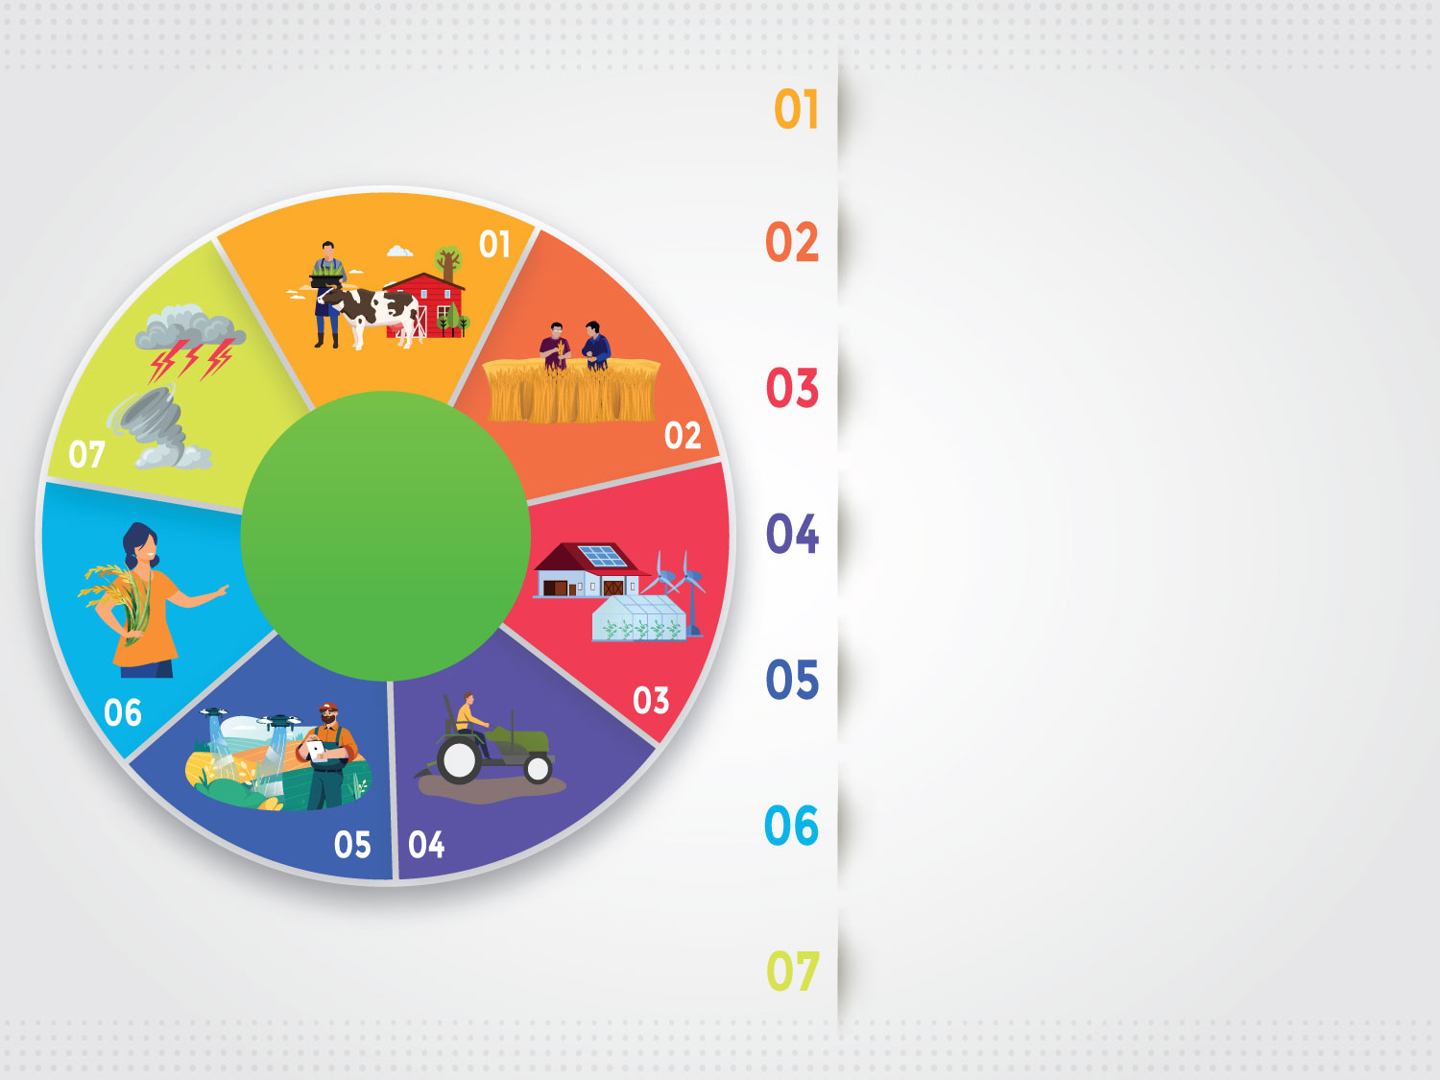
Tiếp tục cơ cấu lại SXNN
Hoàn thiện các khâu đầu vào phục vụ SXNN hiệu quả, bền vững
Xây dựng vùng chuyên canh, phát triển chuỗi, ứng dụng mô hình NN tiên tiến
ĐỊNH
HƯỚNG
CHÍNH
Phát triển kinh tế nông thôn tạo việc làm và tăng thu nhập cho dân cư nông thôn
Xây dựng nông thôn văn minh, hiện đại gắn với đô thị hóa, giữ gìn văn hóa truyền thống
Lấy người dân NT là chủ thể, trọng tâm phát triển, xây dựng cộng đồng vững mạnh
Bảo vệ môi trường sinh thái, cảnh quan thích nghi biến đổi khí hậu

Slide 15
Nhiệm vụ, giải pháp
Phát triển NN sinh thái, giảm phát thải; NN hữu cơ, tuần hoàn, NN thông minh, NN công nghệ cao, NN kết hợp công nghiệp, nông nghiệp số, NN kết hợp dịch vụ (du lịch trải nghiệm, dịch vụ bảo vệ môi trường)
Thúc đẩy hợp tác, liên kết, phát triển chuỗi giá
Phát triển tổ hợp tác, HTX thay thế các tác nhân trung gian trong cung cấp đầu vào, DV hỗ trợ SX, KD, tiêu thụ nông sản. Gắn phát triển cộng đồng với xây dựng kinh tế hợp tác
Hỗ trợ nông dân tiếp cận thị trường, nguồn vốn, máy móc, công nghệ tiên tiến
Phát triển vùng sản xuất tập trung gắn với liên kết chuỗi, truy suất nguồn gốc, chế biến
Phát triển hạ tầng giao thông, chuỗi lạnh, logistic, bảo quản, chế biến
Phát triển nông dân chuyên nghiệp, tri thức hóa nông dân
Nông dân là chủ thể, trung tâm của phát triển NNNT: tác nhân chính trong hệ thống SX; Có vai trò quyền lực thị trường trong chuỗi giá trị.

Slide 16
ĐỀ XUẤT SỬA ĐỔI LUẬT HTX NĂM 2012

Slide 17
Định hướng phát triển HTXNN: vai trò quan trọng
Cung cấp dịch vụ sản xuất, đặc biệt dịch vụ CN cao
Tham gia ngày càng nhiều, càng sâu vào CGT ngành hàng: sơ chế, chế biến, thương mại
Vai trò quan trọng trong ứng dụng, chuyển giao KHCN cho nông dân; liên kết tiêu thụ sản phẩm
Nâng cao năng lực cho hộ nông dân: kiến thức, kỹ năng
Phát triển các vùng nguyên liệu tập trung gắn với chế biến
Phát triển cộng đồng nông thôn
Đa dạng hóa mô hình HTX về tổ chức, quy mô, hoạt động phù hợp với nhu cầu, điều kiện, năng lực của hộ nông dân và tác nhân trong CGT

Slide 18
Đầu vào
Chất lượng
Giá hợp lý
Sản xuất
Qui mô lớn
Chế biến
Thương mại
Sau thu hoạch
Sơ chế tốt
CB tinh
Truy xuất nguồn gốc
Chất lượng
Tưới tiêu hiệu quả
Sử dụng hiệu quả
KT phù hợp
Cơ giới hóa
Bảo quản tốt
Đóng gói, vận chuyển tốt
CB phụ phẩm
An toàn thực phẩm
Marketing
CB sâu
HTX tham gia chuỗi giá trị
Doanh nghiệp
Sản phẩm tiêu chuẩn
Hợp tác xã
Thị trường
Vốn
Công nghệ
Quy hoạch
Hạ tầng cơ bản
Thông tin
Hỗ trợ tích tụ
Bảo hiểm
Khuyến nông
Hỗ trợ HTX
GS môi trường
Hỗ trợ thủ tục
Hạ tầng cơ bản
Thông tin
Hỗ trợ tín dụng
GS tiêu chuẩn
Hỗ trợ CN
Hỗ trợ đào tạo
Hỗ trợ đàm phán, tranh chấp
GS tiêu chuẩn
NC và PT thị trường
Hỗ trợ XD thương hiệu
Hỗ trợ PT hiệp hội
Thông tin
GS tiêu chuẩn
NC&PT
Hệ thống chính sách và pháp luật
Theo quy luật thị trường
Theo cam kết quốc tế
Dài hạn và minh bạch
Phân cấp, trao quyền

Slide 19
Đề xuất định hướng sửa đổi Luật HTX năm 2012
Nguyên tắc
Tạo động lực, khuyến khích tham gia, phát triển HTX;
Đảm bảo HTX bình đẳng với các tác nhân khác trong cạnh tranh, tiếp cận nguồn lực, thụ hưởng hỗ trợ
Phát triển đa dạng mô hình HTXNN. HTXNN là mô hình giúp nông dân tham gia thị trường, khởi nghiệp kinh doanh
Tôn trọng một số nguyên tắc cơ bản của HTX, phù hợp với điều kiện thị trường, công nghệ luôn thay đổi. Nguyên tắc cần được tôn trọng: thành viên sử dụng dịch vụ là người kiểm soát HTX; thụ hưởng thành quả của HTX.
Mức độ hỗ trợ của nhà nước cho HTX gắn với mức độ HTX phục vụ thành viên chính thức. Ngăn chặn hành vi cơ hội, lợi dụng chính sách hỗ trợ HTX.
Ưu đãi, hỗ trợ đặc thù cho HTXNN do vai trò của HTXNN trong PTNNNT và đặc thù của SXNN.

Slide 20
Đề xuất sửa đổi Luật HTX năm 2012
1. Thành viên HTX
HTX có thành viên chỉ góp vốn, không sử dụng dịch vụ. HTX có 2 loại TV.
Thành viên chỉ góp vốn không quá 40% tổng số thành viên HTX
Thành viên chỉ góp vốn có quyền biểu quyết. 1 thành viên 1 phiếu bầu
2. Tổ chức bộ máy quản lý, điều hành HTX
2 mô hình: 1) Ban quản lý ; 2) HĐQT và Giám đốc
HTX được tự do lựa chọn mô hình phù hợp.
Mô hình HĐQT và Giám đốc bắt buộc với HTX quy mô lớn và chủ yếu phục vụ thị trường
Thành viên chỉ góp vốn được tham gia quản lý HTX, nhưng không quá 50%
Cho phép chuyên gia bên ngoài tham gia quản lý HTX (Ban quản lý, HĐQT)

Slide 21
Đề xuất sửa đổi Luật HTX năm 2012
3. Vốn góp
Tăng mức vốn góp tối đa của thành viên chính thức
Không giới hạn vốn góp của thành viên chỉ góp vốn không sử dụng dịch vụ
Thành viên được chuyển nhượng vốn góp theo giá thỏa thuận và được HTX đồng ý (đồng ý cho chuyển nhượng)
4. Tỉ lệ cung ứng sản phẩm, dịch vụ cho thành viên
Không quy định tỉ lệ như một điều kiện hoạt động như Luật HTX 2012
Nhưng tỉ lệ phục vụ thành viên là điều kiện để thụ hưởng một số chính sách ưu đãi, hỗ trợ của nhà nước: thuế (TNDN, GTGT), tín dụng, đất đai, máy móc, hạ tầng sản xuất

Slide 22
Đề xuất sửa đổi Luật HTX năm 2012
5. Tài sản không chia
Cho phép sử dụng tài sản không chia để góp vốn, thành lập DN (trừ đất), nhưng lợi nhuận từ tài sản không chia chuyển vào quỹ chung của HTX
Tài sản không chia chỉ nên bao gồm hỗ trợ của nhà nước, tổ chức
6. Phân chia lợi nhuận của HTX
HTX được quyết định cơ chế phân chia: mức độ SDDV, theo vốn góp, công sức
Luật quy định mức tối thiểu lợi nhuận chia theo mức độ sử dụng dịch vụ (20%).

Slide 23
Đề xuất sửa đổi Luật HTX năm 2012
7. Quy định về chính sách cho HTXNN
Thuế TNDN: Như DNVVN trong vùng lĩnh vực và địa bàn
Miễn thuế TNDN cho HTXNN ở địa bàn KTXH KK và ĐBKH; Giảm thuế nếu phục vụ TV là chủ yếu (>50% giá trị dịch vụ)
Miễn thuế TNDN, thuế GTGT cho dịch vụ phục vụ SXNN; dịch vụ liên kết chuỗi giá trị.
Miễn thuế cho phần giao dịch nội bộ nếu tỉ lệ giao dịch NB >20%.
Miễn thuế TNDN cho phần thu nhập chuyển vào quỹ chung của HTX
Ưu đãi tín dụng, hỗ trợ đất cho HTX quy mô lớn và phục vụ thành viên là chính
Ưu tiên hỗ trợ HTX phục vụ thành viên là chính ứng dụng KHCN: GAP, CNC, CN thông minh ứng phó BĐKH, nông nghiệp sinh thái, kinh tế tuần hoàn, chuyển đổi số; Liên kết tiêu thụ nông sản; Máy móc, thiết bị phục vụ sơ chế, chế biến, bảo quản.

Slide 24
Đề xuất sửa đổi Luật HTX năm 2012
7. Quy định về chính sách cho HTXNN
Hỗ trợ HTXNN tích tụ, tập trung đất đai
Hỗ trợ HTXNN tham gia xây dựng vùng nguyên liệu tập trung
Phát triển mạng lưới tư vấn và cung cấp dịch vụ tư vấn cho HTXNN
Hỗ trợ đào tạo nghề quản lý HTX cho cán bộ HTXNN
HTX được hưởng các chinh sách thu hút đầu tư vào NNNT dư doanh nghiệp

Slide 25
Ảnh hưởng của đề xuất đến phát triển HTX
Xuất hiện nhiều mô hình tổ chức, hoạt động phù hợp năng lực, nhu cầu
HTX quy mô nhỏ/ quy mô lớn
HTX phục vụ thành viên là chính (SXNN)/HTX hướng thị trường (thương mại)
Hộ nông dân có thể vừa là TV HTX phục vụ cho họ là chính, vừa là TV HTX hướng thị trường
HTX phải quản lý tài chính, kế toán đầy đủ, minh bạch để hưởng CS hỗ trợ (nhưng là yếu tố cho HTX hoạt động hiệu quả)
HTX hiện tại ít phải thay đổi, điều chỉnh

Slide 26
TRÂN TRỌNG CÁM ƠN!
Hoàng Vũ Quang
Viện Chính sách và Chiến lược PTNNNT
hoangvuquang@hotmail.com

